Slide 1

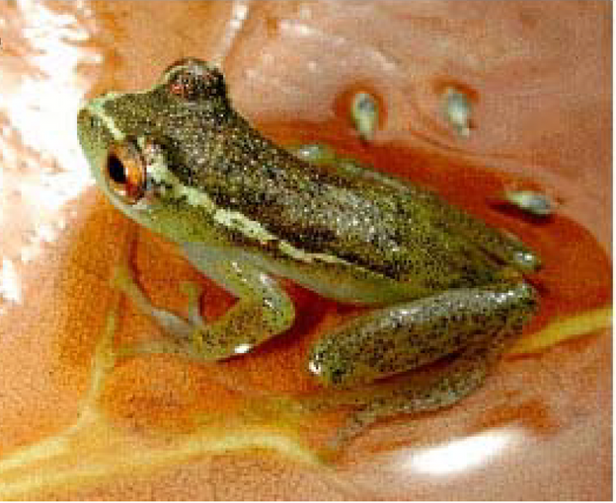
Blanca Estela García Manjarrez
Yuneri Pérez Arellano
Análisis Causal de la Mortalidad de Renacuajos de Rana Carrizo
21/05/2025

Slide 2
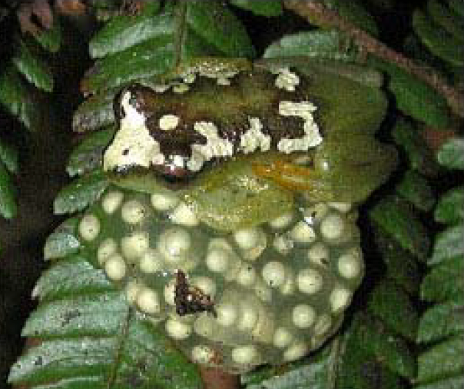
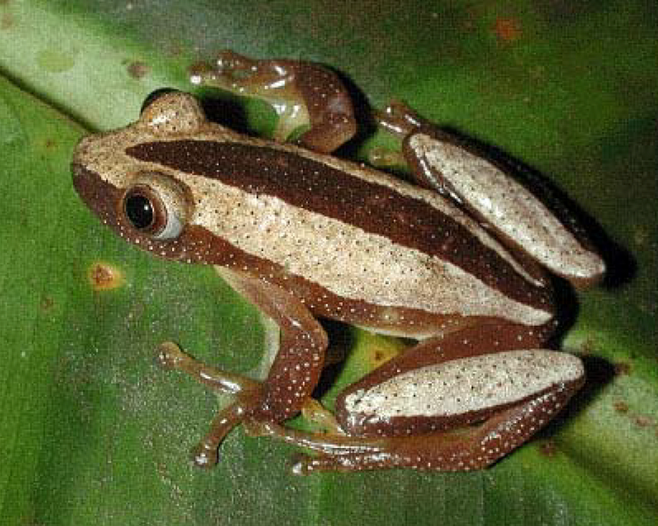
Contexto
Contexto y experimento original
• Vonesh & Bolker (2005) estudiaron la plasticidad de eclosión en la rana Hyperolius spinigularis, manipulando el tamaño y la densidad larvaria para simular impactos de depredadores.
• Se esperaba que las larvas inducidas (más pequeñas y menos desarrolladas) mostraran mayor mortalidad y larvación prolongada frente a depredadores acuáticos.
Hallazgos sorprendentes
• Las larvas inducidas no solo sobrevivieron a la metamorfosis, sino que además crecieron más rápido y alcanzaron tamaños mayores.
• Estos resultados motivaron el desarrollo de un modelo que combinara crecimiento compensatorio con depredación específica por densidad y tamaño.

Slide 3

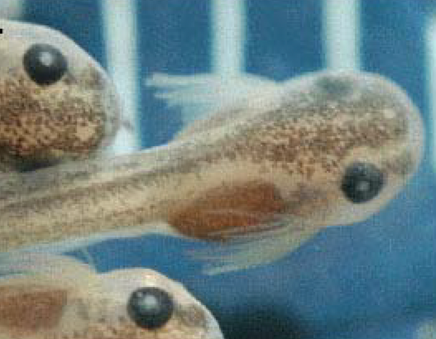
Introducción
Se replico el problema de supervivencia de renacuajos (cap. 13 de Statistical Rethinking, McElreath) usando un modelo bayesiano jerárquico.
Objetivo del proyecto
Demostrar las ventajas de un enfoque jerárquico para capturar mecanismos biológicos complejos y mejorar la inferencia sobre mortalidad larval y crecimiento compensatorio.

Slide 4
Objetivos
01.
02.
03.
04.
Reproducir y comprender el ejemplo de Statistical Rethinking aplicado a los datos de Reedfrogs.
Modelar la mortalidad larval y las respuestas compensatorias posteriores explorando distintos niveles de agrupamiento: pooling, no pooling y partial pooling.
Explorar el trade-off underfitting/overfitting comparando los tres niveles de pooling (total, none, partial) mediante criterios de información y gráficos de predicción.
Desplegar un análisis causal formal con un DAG que recoja nuestros supuestos de identificación.

Slide 5
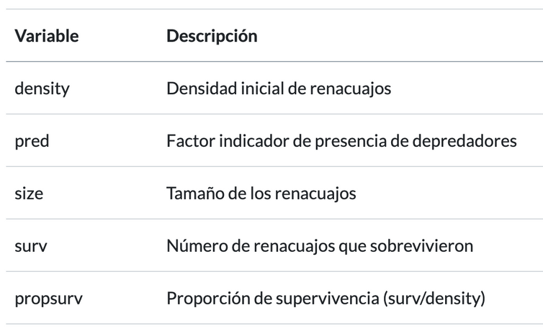
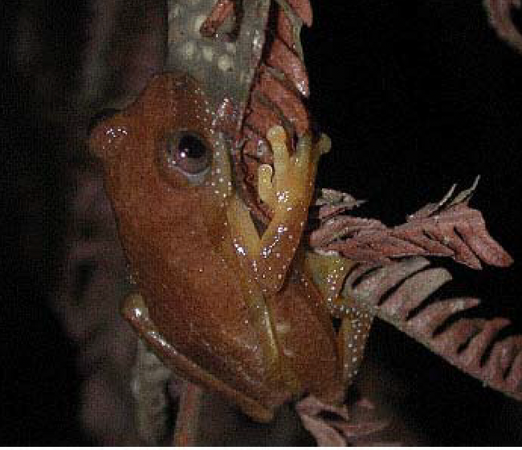
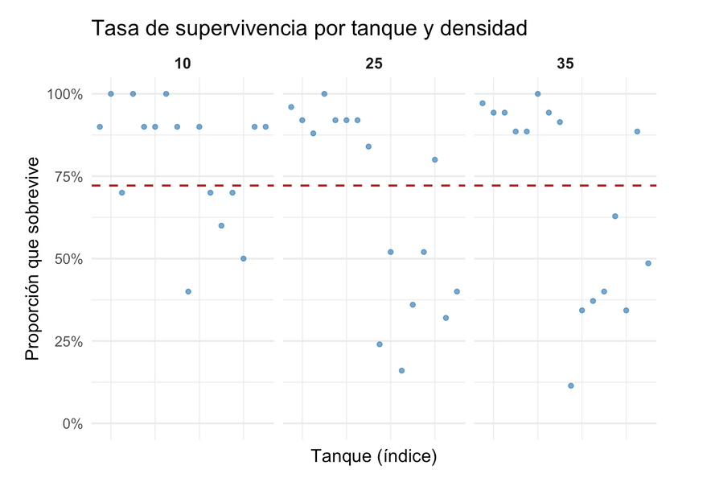
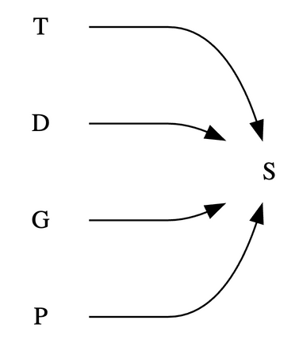
Datos y DAG
48 observaciones, que representan los tanques de renacuajos clasificados en pequeños, medianos y grandes, dependiendo de la densidad de renacuajos en cada uno. Además, de información sobre la supervivencia (variable binaria) y de la tasa de supervivencia en cada tanque (experiment controlado).
T: Tanque; D: Densidad Inicial; G: Tamaño: P: Depredadores; S: Supervivencia

Slide 6
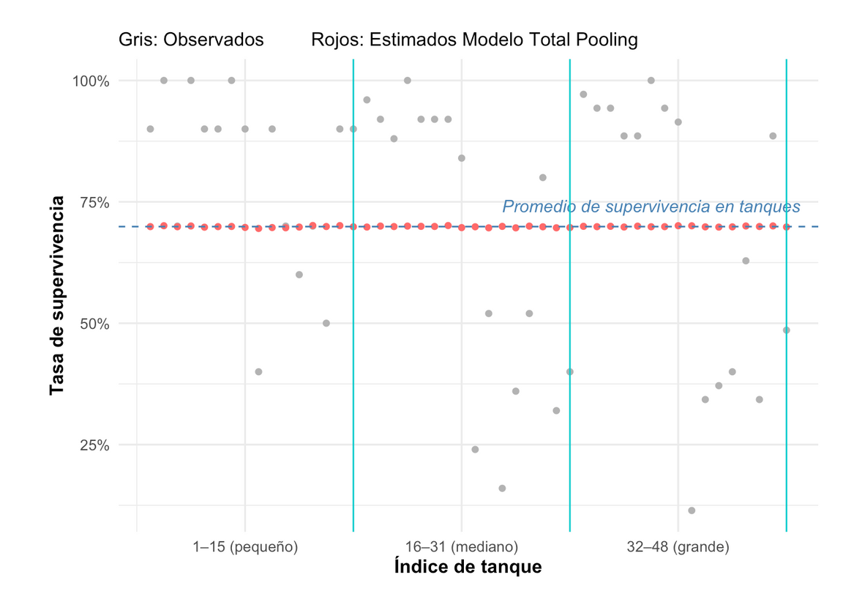
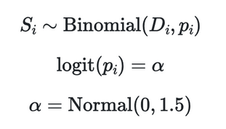
Modelo Total Pooling
Se asume que todos los tanques tienen la misma probabilidad de supervivencia. No hay diferencias entre tanques, salvo la variación por la densidad inicial Di
En este modelo totalmente agrupado (total pooling), las predicciones (puntos rojos) se limitan a la media global de supervivencia (línea punteada azul) y no siguen la dispersión real de los tanques (puntos grises), lo que indica un claro subajuste.

Slide 7
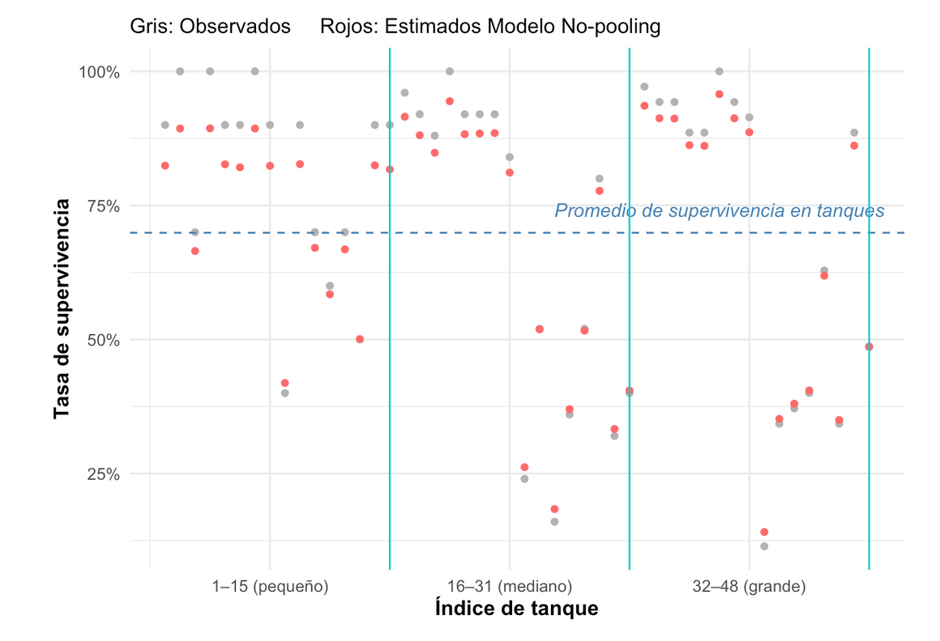
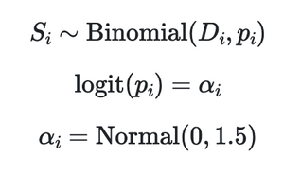
Modelo No-Pooling
Asignamos un intercepto αi distinto a cada tanque, pero no compartimos información entre ellos. Esto significa que cada tanque tiene su propio parámetro de línea base, y no hay aprendizaje entre ellos.
Captura fielmente cada dato empírico, pero padece de sobreajuste y de alta incertidumbre en tanques con pocas observaciones. Para obtener estimaciones más estables y evitar extremos sin fundamento, es recomendable utilizar un modelo jerárquico (Partial Pooling) que comparta información entre tanques.

Slide 8
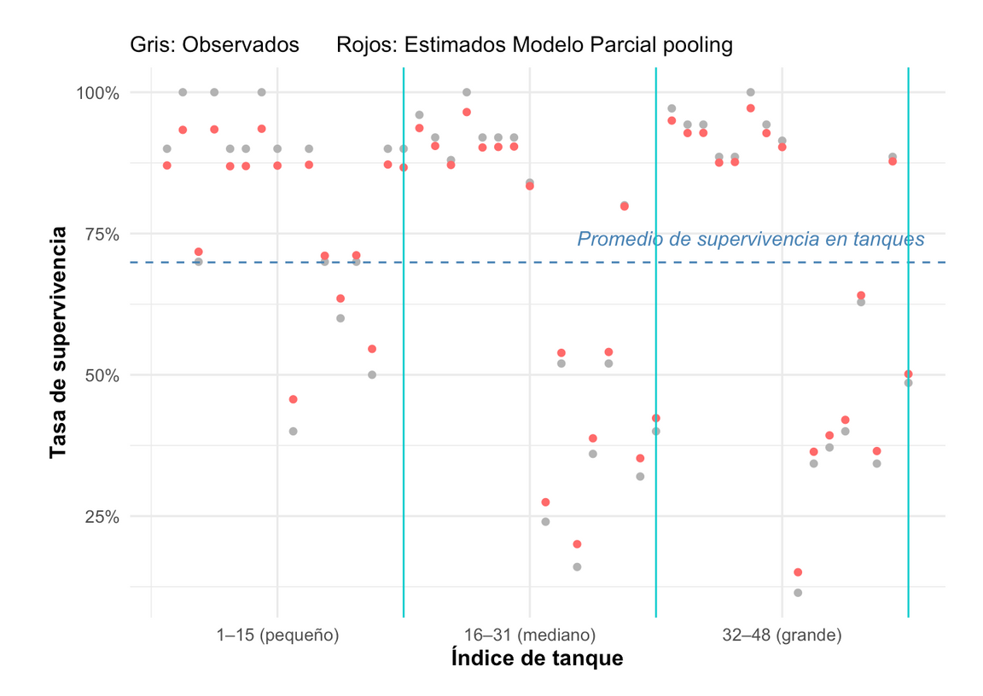
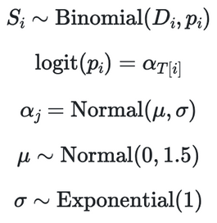
Modelo Partial Pooling
Se asigna un intercepto distinto a cada tanque, pero también estimamos la variabilidad entre ellos. Esto nos permite captar la heterogeneidad entre tanques y, al mismo tiempo, compartir información entre ellos. Para esto, se agregan dos parámetros: μ y σ, los cuáles llamaremos hiperparámetros desde este punto.El punto es que, en el modelo anterior, todas las αi se distribuían Normal con una media y desviación estándar establecida o fija. Con esta modificación, los αi comparten una misma distribución, lo que le permite transmitir información entre tanques al modelo.
Esta estructura jerárquica permite al modelo “aprender entre tanques”: los tanques con poca información se benefician del conocimiento global, mientras que los tanques con muchos datos retienen sus características particulares. Esto se conoce como regularización adaptativa o “shrinkage”.

Slide 9
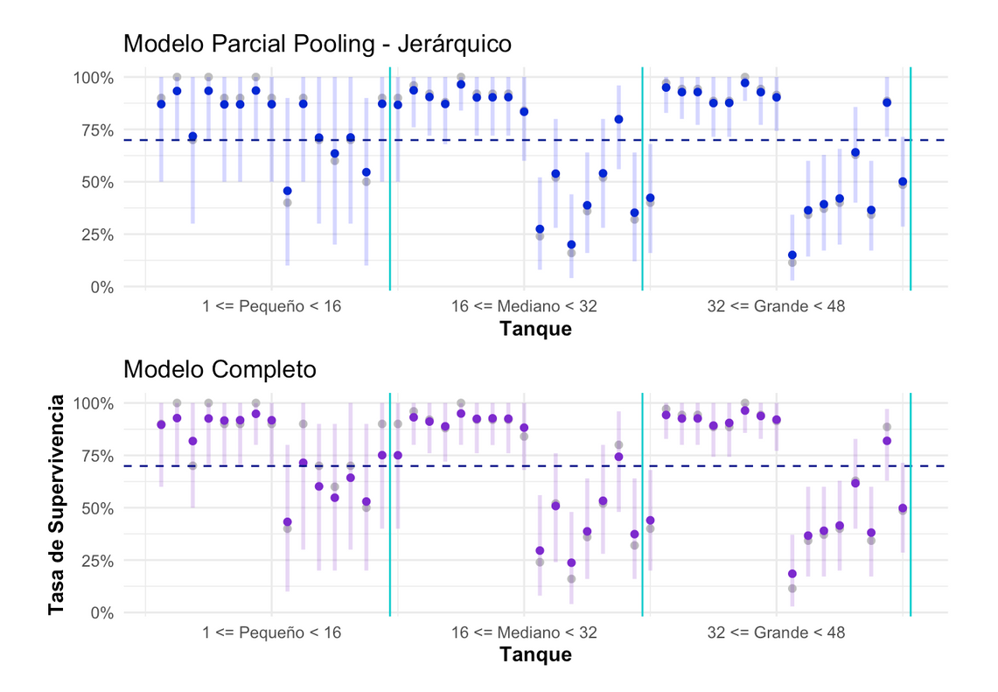
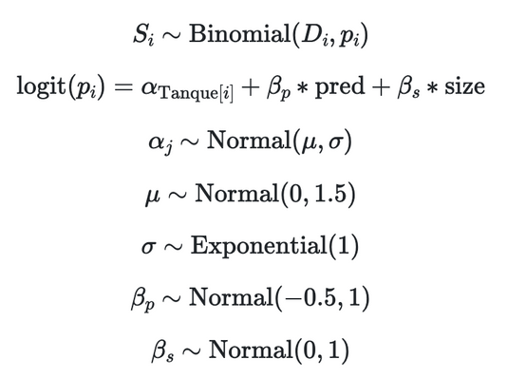
Modelo con información completa
En los tres modelos anteriores, no incorporamos todas las variables, y como lo que se desea es estudiar el fenómeno, incluiyendo todas las variables, es decir, agregando la variable depredador P y la variable tamaño G, dado nuestro DAG, puede mejorar la estimación de los efectos por variable. Podemos extender entonces la idea del Modelo Jerárquico e incorporar estas variables. De tal modo que:
Al incluir las variables de presencia de depredadores y tamaño, el Modelo Completo redistribuye parte de la variabilidad extrema hacia efectos sistemáticos: las predicciones de supervivencia caen en los tanques con depredadores y suben en los tanques sin ellos, tal como cabe esperar desde el punto de vista biológico.
Esa mayor separación aparente en la zona de altas tasas de supervivencia, no indica un error, sino que el modelo está capturando la variación mediante las covariables y suavizando (regularizando) los valores extremos.

Slide 10
Conclusiones
El modelo parcialmente agrupado (partial pooling), combina la flexibilidad de asignar parámetros específicos a cada grupo con la estabilidad de una distribución común que los regula, esta estructura:
Captura la heterogeneidad real entre tanques.
Reduce la incertidumbre en grupos pequeños mediante shrinkage adaptativo.
Mejora la capacidad predictiva y generalización del modelo.
A nivel biológico, se encontró que:
La supervivencia promedio fue mayor en renacuajos pequeños, un resultado que, aunque contraintuitivo, coincide con las conclusiones del estudio original.
La densidad inicial afecta negativamente la supervivencia, probablemente por competencia intraespecífica o mayor exposición a depredadores.
La presencia de depredadores incrementa la variabilidad de las tasas de supervivencia, posiblemente por efectos de habituación o respuestas defensivas plásticas.
Las distribuciones iniciales de supervivencia pueden actuar como regularizadores informativos, permitiendo una inferencia más robusta.

Slide 11
¡Muchas gracias!

